Slide 1

Xấp xỉ hàm Gaussian hai chiều
BÀI TẬP LỚN 01
Mạng MLP trong PyTorch
Trường Đại học Sài Gòn
Khoa Toán Ứng Dụng
Phan Đồng Minh Quân · 3123580038 · Nhóm trưởng
Võ Minh Tiến · 3123580053
Giảng viên: TS. Đỗ Như Tài
Tháng 11 năm 2026
Nhóm 1 · Học sâu · DDU1231
01
Notes:
Quân mở đầu khoảng 40 giây. Nêu mục tiêu hồi quy bằng PyTorch và ba trục thực nghiệm. Logo trường: assets/SOURCES.md.

Slide 2
Bài toán và ba câu hỏi thực nghiệm
x₁ ∈ [−2, 2] x₂ ∈ [−4, 4]
y = f(x₁, x₂)
f(x) = exp[−½(x−μ)ᵀC⁻¹(x−μ)] / (2π√det C)
μ = [0, 0]ᵀ C = [[0,3; −0,5], [−0,5; 2]]
det C = 0,35 f(0,0) ≈ 0,2690
A Lượng dữ liệu
B Số nơ-ron ở một tầng
C Số tầng ẩn
Nhóm 1 · Học sâu · DDU1231
02
Notes:
Tiến trình bày khoảng 50 giây. Nhấn mạnh x lấy mẫu đều, y mới được tính bằng hàm Gaussian. Nguồn: tài liệu yêu cầu giảng viên; Deep Learning chương 6, https://www.deeplearningbook.org/contents/mlp.html

Slide 3
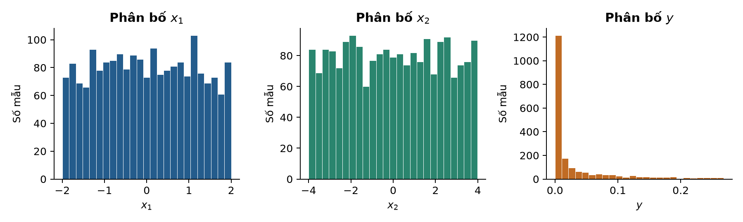
Dữ liệu riêng và cách chuẩn hóa
Train | Validation | Test
2.000 mẫu | 500 mẫu | 100 mẫu
Chuẩn hóa theo miền biết trước: x̃₁=x₁/2, x̃₂=x₂/4
Nhãn giữ thang đo gốc. Ba tập được sinh bằng ba luồng ngẫu nhiên riêng.
Nhóm 1 · Học sâu · DDU1231
03
Notes:
Tiến khoảng 55 giây. Seed dữ liệu là SeedSequence([3123580038,3123580053]), spawn_key 0/1/2. Seed huấn luyện riêng 38/53/91. Không lấy mẫu Gaussian trực tiếp. Nguồn: data/manifest.json; results/data_statistics.csv.

Slide 4
MLP tùy biến bằng nn.Module
Linear → Tanh được lặp theo danh sách hidden
2 đầu vào
→
Tầng ẩn 1
→
Tầng ẩn C
→
1 đầu ra
hˡ = tanh(Wˡhˡ⁻¹ + bˡ)
ŷ = Wᵒᵘᵗhᶜ + bᵒᵘᵗ
Baseline: 2 → 16 → 1, có 65 tham số
C=1…4: mỗi tầng ẩn có 16 nơ-ron
Nhóm 1 · Học sâu · DDU1231
04
Notes:
Tiến khoảng 55 giây. Đi qua src/model.py. Một Linear a→b có ab+b tham số. Baseline 2→16→1 có 65 tham số; C tầng 16 có 65+272(C−1). Đầu ra Linear có thể âm, được kiểm tra sau lựa chọn.

Slide 5
Huấn luyện và lưu checkpoint
1 DataLoader tạo mini-batch
2 forward và MSELoss
3 zero_grad, backward, step
4 eval và no_grad trên validation
5 Lưu trạng thái có val MSE nhỏ nhất
Thiết lập | Giá trị
Optimizer | Adam
Learning rate | 0,002
Batch size | 64
Epoch | 400
Seed | 38, 53, 91
Train và validation loss được đo tại cùng trọng số cuối epoch.
Hàm train_one không nhận tập test.
Nhóm 1 · Học sâu · DDU1231
05
Notes:
Quân khoảng 60 giây. Giải thích zero_grad vì gradient được cộng dồn, backward tính gradient, step cập nhật trọng số. Validation dùng eval/no_grad. Nguồn: src/training.py; https://docs.pytorch.org/tutorials/beginner/basics/optimization_tutorial.html; Adam https://arxiv.org/abs/1412.6980

Slide 6
Ba nhóm thí nghiệm có kiểm soát
Nhóm | Biến thay đổi | Giữ cố định
A | 200, 400, …, 2.000 mẫu | Một tầng ẩn 16 nơ-ron
B | 1…10, 16, 32, 64 nơ-ron | Một tầng ẩn; 2.000 mẫu
C | 1, 2, 3, 4 tầng ẩn | 16 nơ-ron/tầng; 2.000 mẫu
3 seed cho mỗi cấu hình
TB ± độ lệch chuẩn mẫu, ddof=1
81 mục cấu hình-seed · 75 lượt huấn luyện riêng
Nhóm 1 · Học sâu · DDU1231
06
Notes:
Tiến khoảng 55 giây. Giải thích dùng các tập A lồng nhau và giữ validation/test cố định. Có 81 mục báo cáo, 75 run riêng vì A=2000 B=16 C=1 giống nhau. Mỗi cấu hình vẫn đúng 3 seed. Nguồn: results/experiment_plan.json.

Slide 7
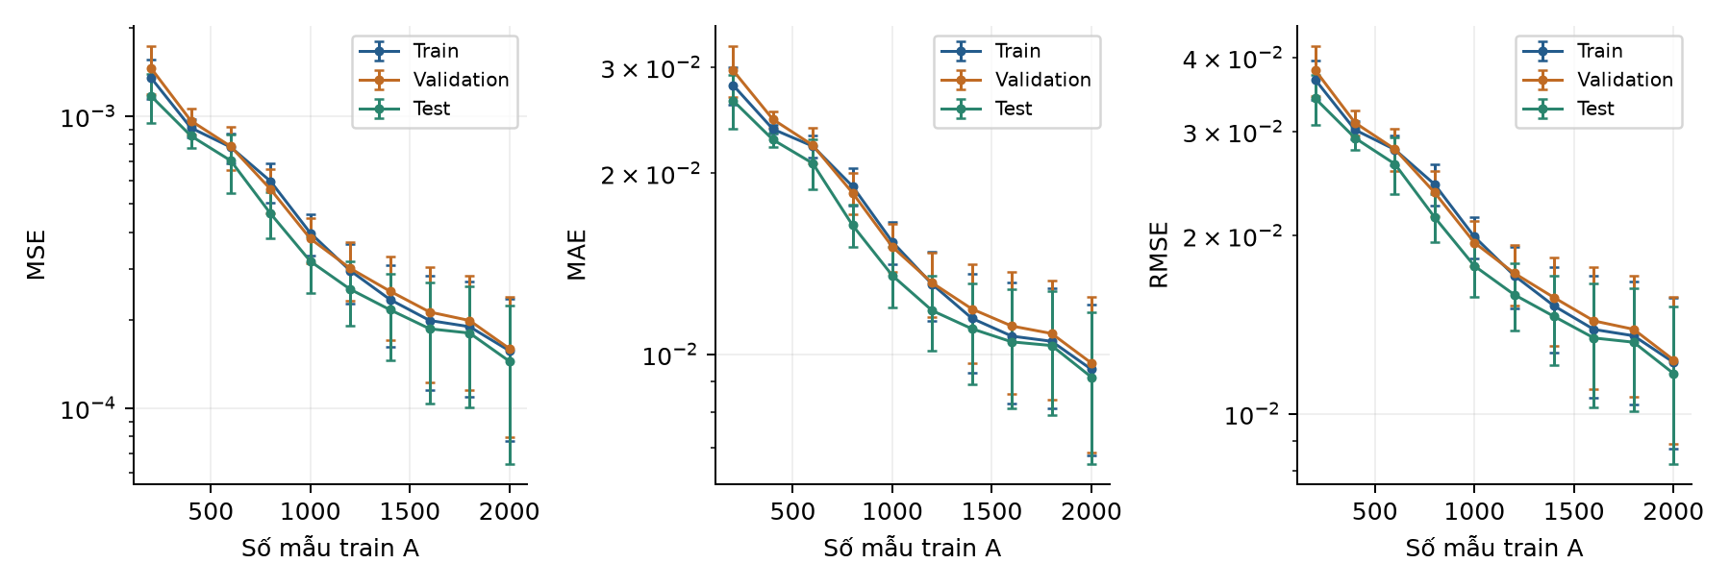
A Thêm mẫu giúp giảm sai số trong thiết kế này
Test MSE: 1.17e-3 → 1.45e-4
Giảm 87.6% từ 200 lên 2.000 mẫu
Giới hạn: số bước cập nhật cũng tăng từ 1.600 lên 12.800.
Nhóm 1 · Học sâu · DDU1231
07
Notes:
Tiến khoảng 60 giây. Đọc các đường Train/Validation/Test và thanh sai số. Không đồng nhất nhiều dữ liệu với một nguyên nhân duy nhất: fixed epoch làm số bước cập nhật tăng. Nguồn results/experiment_A.csv và hình 03.

Slide 8
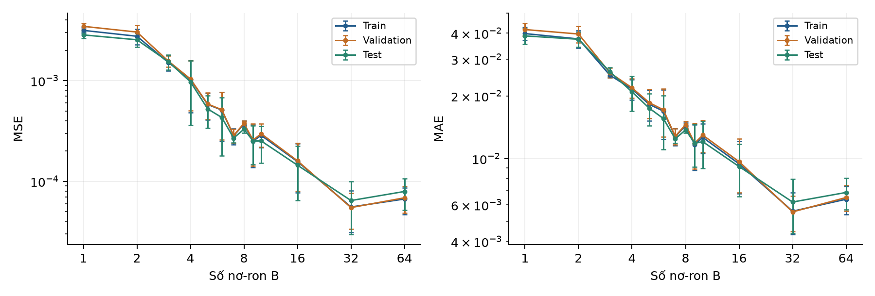
B Độ rộng lớn hơn không luôn tốt hơn
B=32 có validation MSE trung bình thấp nhất: 5.50e-5
B=64 có sai số cao hơn B=32 trong ngân sách 400 epoch.
Chưa đủ bằng chứng để kết luận nguyên nhân là quá khớp.
Nhóm 1 · Học sâu · DDU1231
08
Notes:
Tiến khoảng 60 giây. B=32 tốt nhất theo validation trong dải khảo sát. B=64 không tốt hơn B=32 ở ngân sách này; không khẳng định đó là quá khớp nếu chưa có đủ bằng chứng. Nguồn: results/experiment_B.csv.

Slide 9
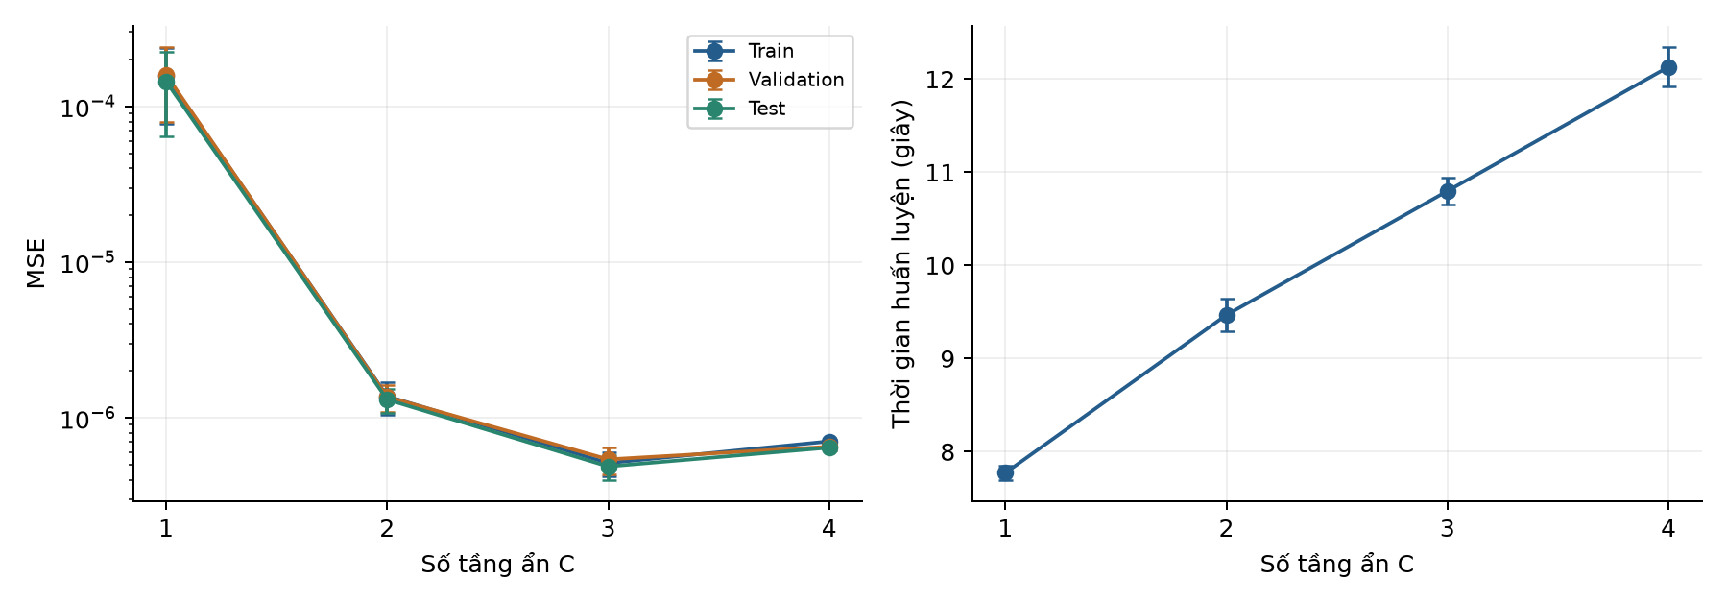
C Ba tầng ẩn cho validation MSE thấp nhất
C | Val MSE TB | Test MSE TB | Thời gian TB
1 | 1.60e-4 | 1.45e-4 | 7.8 s
2 | 1.36e-6 | 1.31e-6 | 9.5 s
3 | 5.40e-7 | 4.87e-7 | 10.8 s
4 | 6.52e-7 | 6.43e-7 | 12.1 s
Nhóm 1 · Học sâu · DDU1231
09
Notes:
Tiến khoảng 65 giây. Đọc bảng C rồi đồ thị thời gian. Mỗi tầng 16; số tham số tăng cùng độ sâu. Thời gian trên máy này không là chuẩn mọi phần cứng. Nguồn: results/experiment_C.csv.

Slide 10
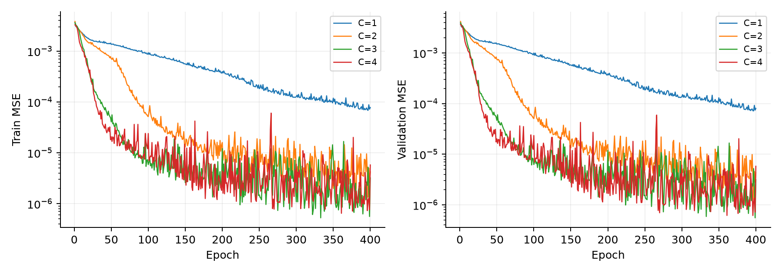
Hội tụ theo độ sâu tại cùng seed 38
Theo dõi cả train và validation ở từng epoch.
Không quy mọi dao động của loss cho tiêu biến gradient.
Nhóm 1 · Học sâu · DDU1231
10
Notes:
Tiến khoảng 50 giây. Hình chỉ minh họa seed38, kết luận dựa ba seed. Nêu chưa đo gradient norm nên không kết luận nguyên nhân vanishing gradient. Nguồn results/runs/*/history.csv.

Slide 11
Chốt mô hình trước khi đọc test
Nội dung | Lựa chọn
Kiến trúc | 16 → 16 → 16
Số tham số | 609
Validation MSE TB | 5.40e-7
Seed đại diện | 91
Epoch checkpoint | 371
So sánh TB validation
qua 3 seed
Chốt selection.json
Sau đó mới đánh giá test
Checkpoint đại diện và trung bình ba seed là hai kết quả khác nhau.
Nhóm 1 · Học sâu · DDU1231
11
Notes:
Quân khoảng 60 giây. Trình bày hai bước: chọn cấu hình bằng mean validation, chọn checkpoint đại diện bằng validation trong cấu hình. Không dùng test để chọn seed. Nguồn: results/selection.json và src/experiments.py.

Slide 12
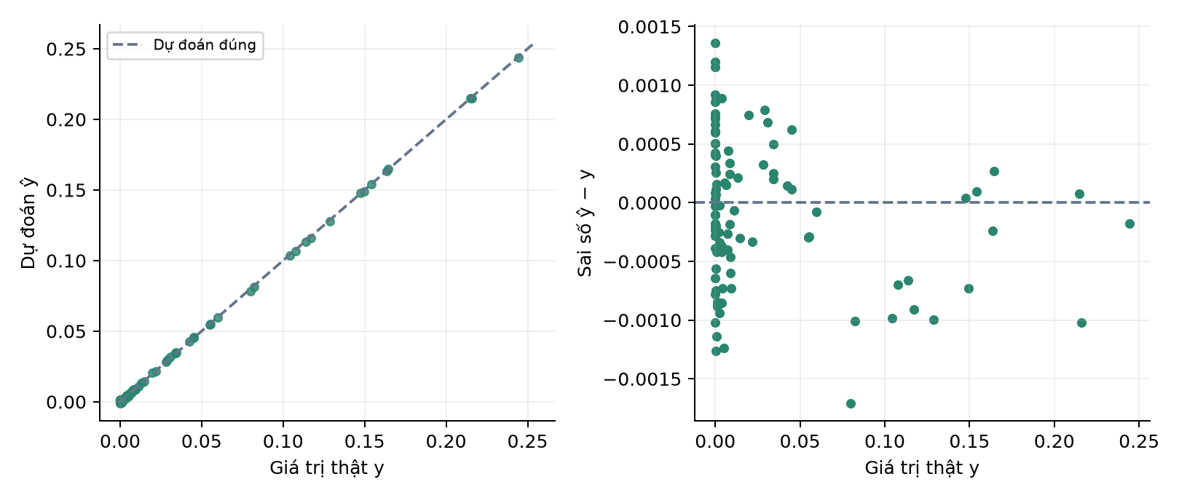
Kết quả trên 100 mẫu test độc lập
Chỉ số | Checkpoint
MSE | 3.91e-7
MAE | 5.09e-4
RMSE | 6.25e-4
R² | 0.999867
Mốc hằng bằng trung bình nhãn train: MSE 2.94e-3
Khoảng BCa 95% của MSE: [3,07; 5,03] × 10⁻⁷ (checkpoint cố định).
Nhóm 1 · Học sâu · DDU1231
12
Notes:
Quân khoảng 60 giây. Đây là số của checkpoint seed91, không phải trung bình ba seed. Hệ số R2 không phải accuracy. Baseline train-mean không lấy trung bình test. Nguồn final_evaluation.json; test_predictions.csv.

Slide 13
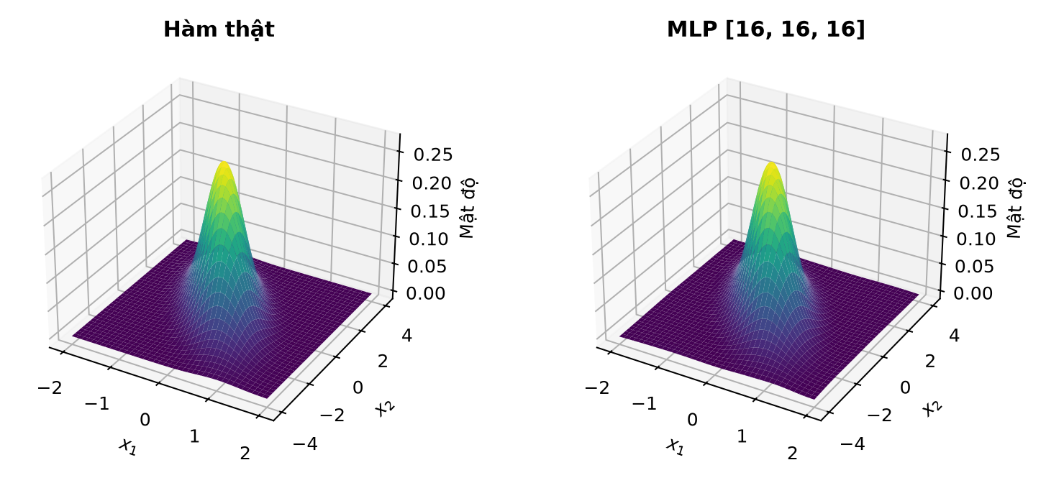
Bề mặt dự đoán của chính mô hình đã chọn
Lưới 121×121 điểm · Grid MSE 4.13e-7
Dự đoán nhỏ nhất −1,57×10⁻³; tỷ lệ âm 16,7% trên lưới (đầu ra Linear)
Nhóm 1 · Học sâu · DDU1231
13
Notes:
Quân khoảng 40 giây. Cả bề mặt và số liệu test lấy từ cùng checkpoint. Quan sát đỉnh và hướng nghiêng, tránh nói khớp hoàn hảo. Lưới chỉ chẩn đoán sau lựa chọn. Nguồn figures/09_surface_comparison.png.

Slide 14
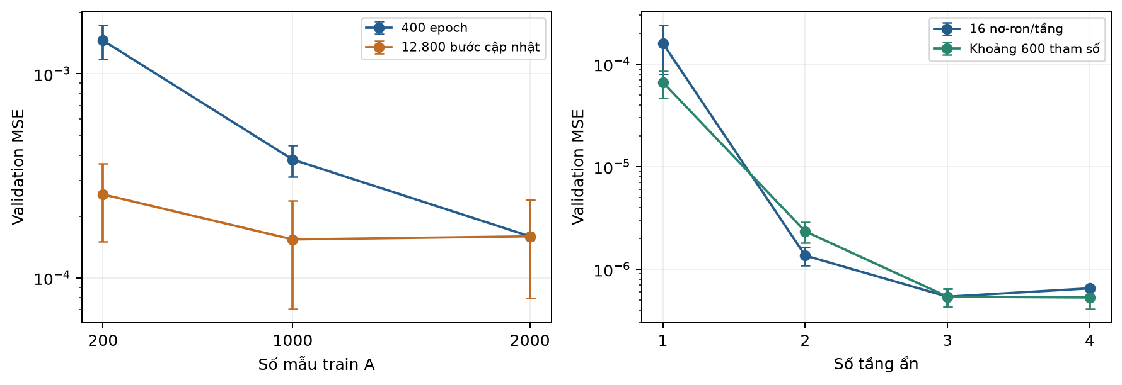
Đối chứng ngân sách cập nhật và số tham số
Phân tích bổ sung · chỉ train/validation · mỗi cấu hình 3 seed
Cùng số bước: 1.000 và 2.000 mẫu cho kết quả gần nhau.
Gần 600 tham số: ba và bốn tầng có sai số gần nhau.
Giữ nguyên checkpoint chính; đối chứng không thay thế đánh giá test.
Nhóm 1 · Học sâu · DDU1231
14
Notes:
Tiến khoảng 70 giây. Đây là phân tích sau thực nghiệm chính, chỉ train/validation, không chọn lại theo test. 15 lượt train mới; A cùng12.800 bước nhưng số lần đo validation và batch cuối khác nhau. Kiến trúc595–609 tham số, không bằng tuyệt đối. Ba và bốn tầng gần nhau, không chứng minh thứ hạng. Nguồn: supplemental/plan.json, summary.csv và controls.png.

Slide 15
Kết luận và demo mã nguồn
Lựa chọn bằng validation: [16, 16, 16], 609 tham số
Test MSE checkpoint: 3.91e-7
python main.py evaluate
python demo.py --epochs 20
python -m unittest discover -s tests -v
Hướng tiếp theo: nhiều bộ dữ liệu và seed hơn;
ràng buộc đầu ra và đánh giá trên tập độc lập mới.
Quân: tích hợp và trình bày 50% Tiến: dữ liệu và thực nghiệm 50%
Nhóm 1 · Học sâu · DDU1231
15
Notes:
Quân tổng kết khoảng 60 giây; Tiến hỗ trợ demo. Chạy python main.py evaluate để nạp checkpoint đã nộp; demo.py chỉ thử ngắn, không kỳ vọng loss như400epochs. Nguồn bài: [1] tài liệu giảng viên; [2] https://www.deeplearningbook.org/contents/mlp.html; [3] https://arxiv.org/abs/1412.6980; [4] https://docs.pytorch.org/tutorials/beginner/basics/optimization_tutorial.html. Kết quả: logs đi kèm.

